Slide 1
AI ENGINEERING
Agents

Slide 2

Agentes de IA
Un agente utiliza modelos de lenguaje para seleccionar y ordenar secuencias de acciones.
Utiliza el razonamiento del modelo de lenguaje para decidir acciones y su secuencia.
Actúa como un motor de razonamiento, determinando acciones basadas en contexto y objetivos.

Slide 3
No es una automatización
 | Automatización | Agente
Definición | Secuencia fija de pasos | Entidad que decide qué hacer
Adaptabilidad | Ninguna, Siempre igual | Alta, se adapta al contexto
Input | Cerrado y predefinido | Abierto, puede consultar y preguntar
Ejemplo | Si llega email => Guarda y responde | Organiza tu agenda según inputs / prios / etc
Flujo | Lineal y determinista | Iterativo, reactivo y orientado a objetivos
Razonamiento? | En el flujo | Más abierto
Ideal | Tareas repetitivas y predecibles | Problemas abiertos

Slide 4
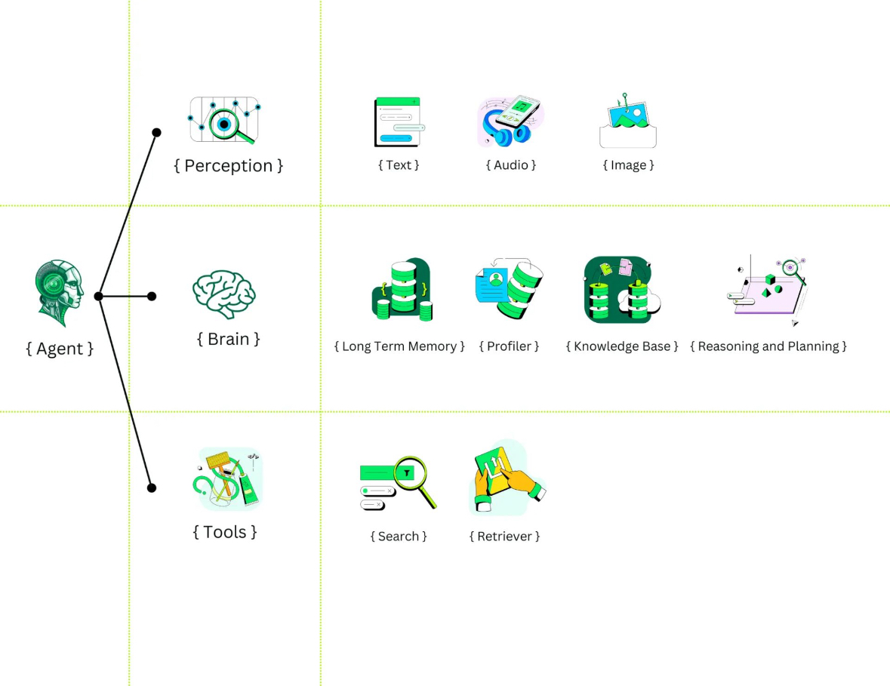

Slide 5

Prompt Engineering
La base del comportamiento de un agente la marca el prompting.
Un Prompt para ser efectivo debe ser claro, conciso y con la tarea bien definida.
Un Prompt largo, con muchas instrucciones, puede llevar a respuestas inesperadas y/o inexactas.

Slide 6
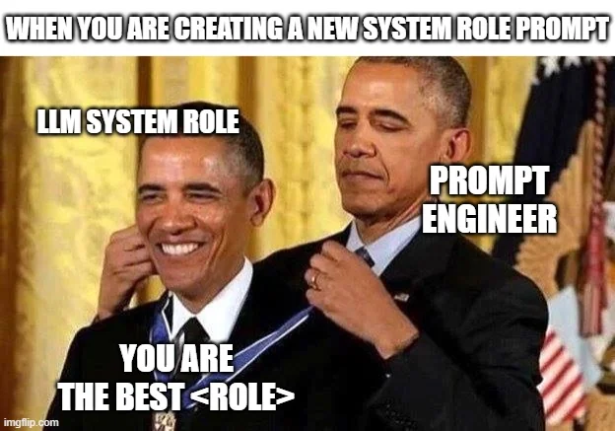
System prompts
Un agente puede comportarse de diferentes maneras. Su comportamiento vendrá dado por el Prompt del Sistema.
Puede tener una lista de Prompts del Sistema.
Para elegir qué Prompt del Sistema debe actuar, se puede tener un sistema que pueda elegir la mejor forma de actuar.

Slide 7
Prompt Orchestration
Prompt DB
System P1
System P1 + RAG + Memory
LLM
System P2
LLM
Prompt
Orchestration Prompt
Response
System P3
System P4

Slide 8
Prompt Orchestration
Prompt DB
Tienda online
Order status
Order Status + RAG + Memory
LLM
Product Information
LLM
Prompt
Orchestration Prompt
Response
I want to get my order information
Order Cancellation
Support

Slide 9

Prompt Orchestration

Slide 10

La memoria
En una interacción con un agente, necesitamos que sea como una conversación.
Necesitamos memoria.
Podemos usar bases de datos para guardar toda la interacción que tiene el usuario con el sistema.
Esto puede suponer un problema para la ventana de contexto y por el coste añadido a cada prompt.

Slide 11
¿Cómo lo solucionamos?
Utilizamos técnicas de NLP para eliminar palabras que no tienen relevancia en el contexto.
Utilizamos un LLM para resumir cada interacción y la guardamos en la base de datos.
Guardamos solo las últimas X interacciones.
Guardamos las interacciones en bases de datos vectoriales y para cada solicitud solo recuperamos la memoria relevante.

Slide 12
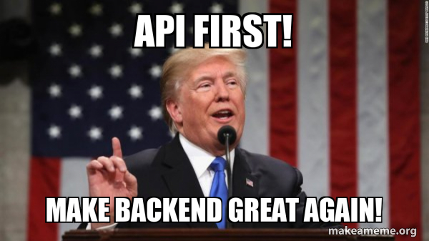
Functions
Mecanismo que ha implementado OpenAI en su API
Permite a modelos LLM generar JSON para interactuar con funciones externas.
Transforma consultas en llamadas de función específicas. No ejecuta acciones directamente.
Desde enviar correos electrónicos hasta obtener datos meteorológicos.

Slide 13

Tools
Interfícies que permiten a agentes o LLMs interactuar con el mundo, actuando como puentes entre datos y acción.
Facilita la creación de sistemas que toman acciones, permitiendo a los LLMs especificar y realizar acciones basadas en instrucciones claras.

Slide 14
Reflection/Self-critique
Mejorar la calidad de los outputs mediante la revisión y validación interna y externa de los resultados del sistema.
Reflexión Básica: Incorporar un paso de "reflexión" para que el sistema revise sus propias respuestas.
Reflexión Crítica: Evaluar los aspectos ausentes o superfluos en las respuestas del agente para guiar los pasos subsiguientes.

Slide 15
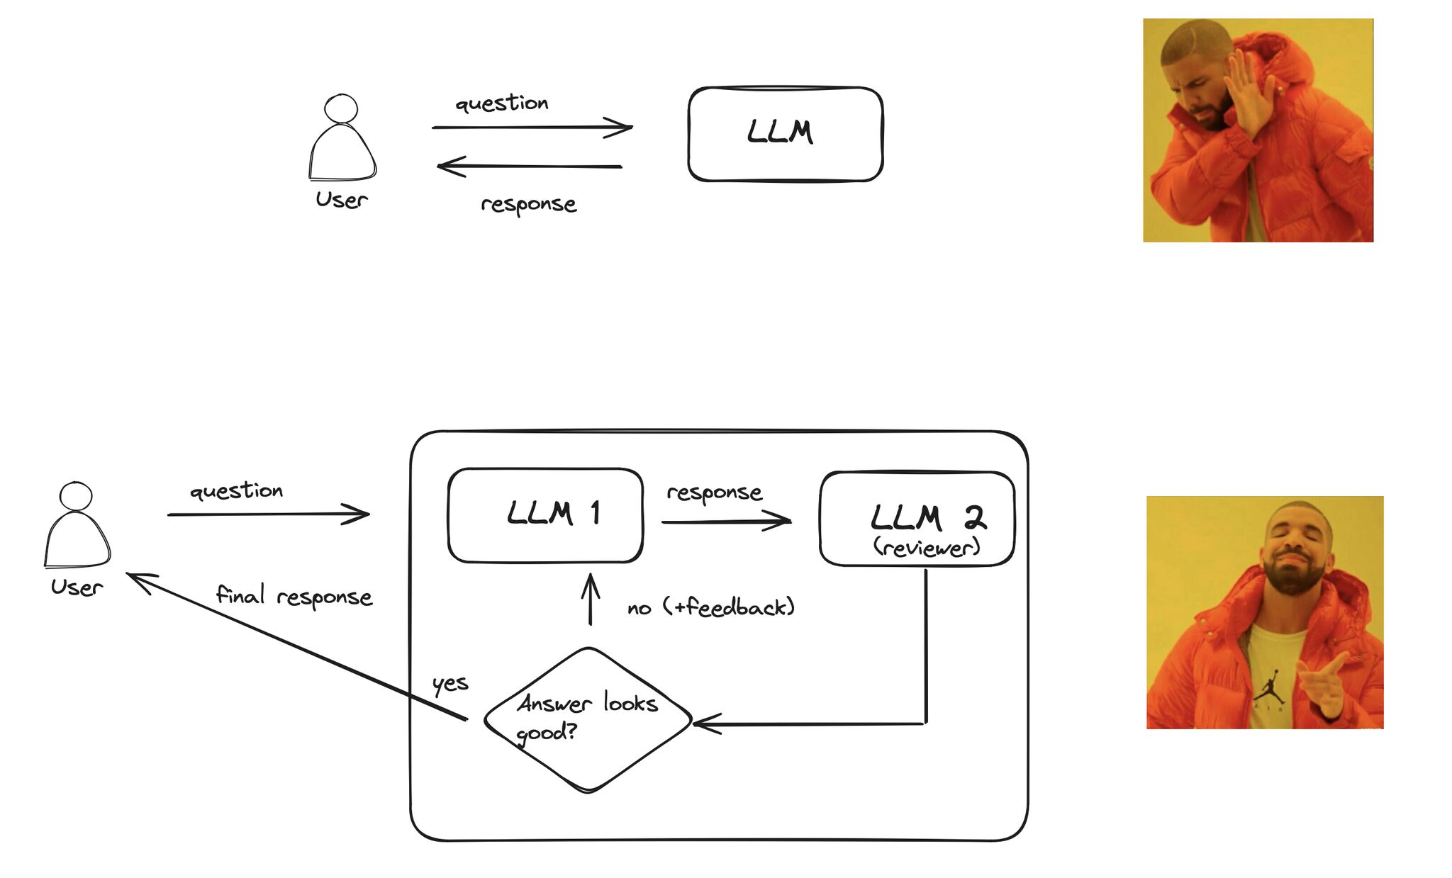

Slide 16
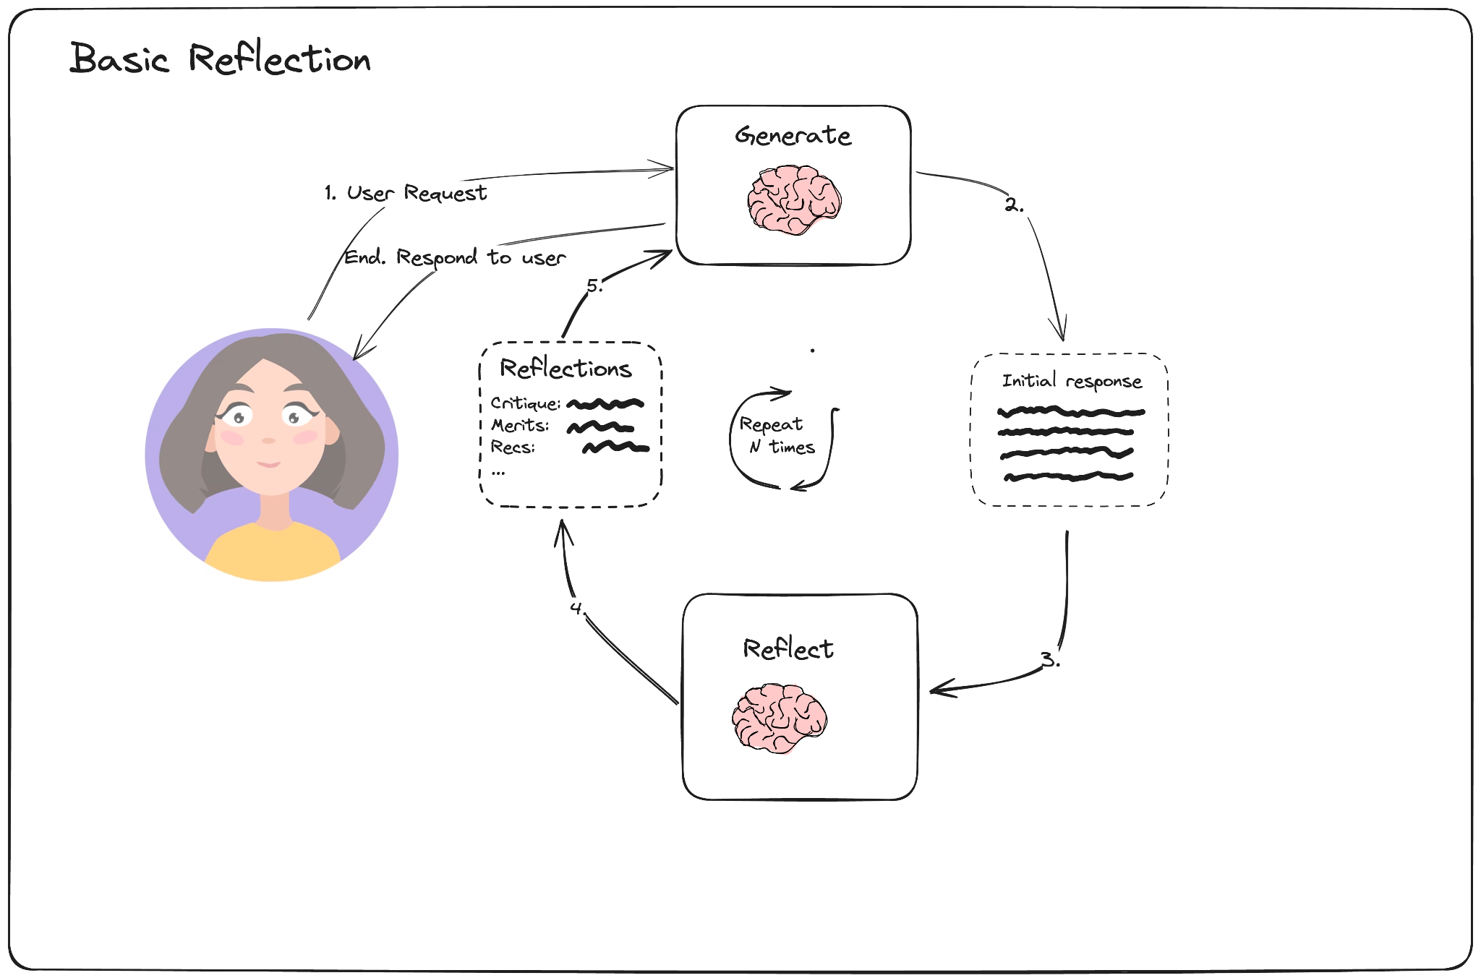

Slide 17
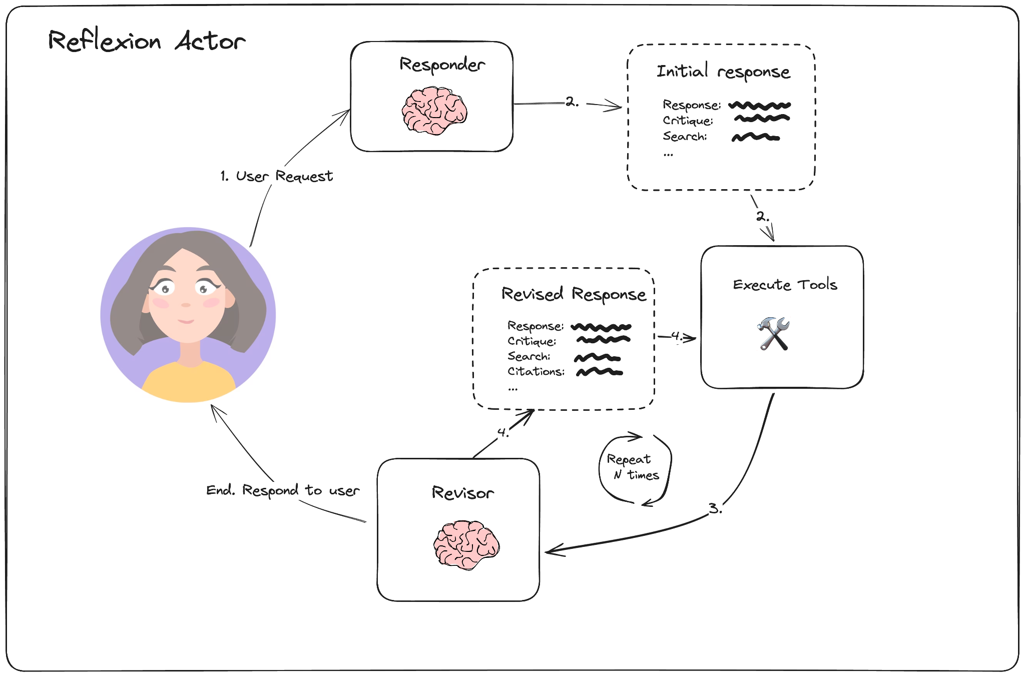

Slide 18
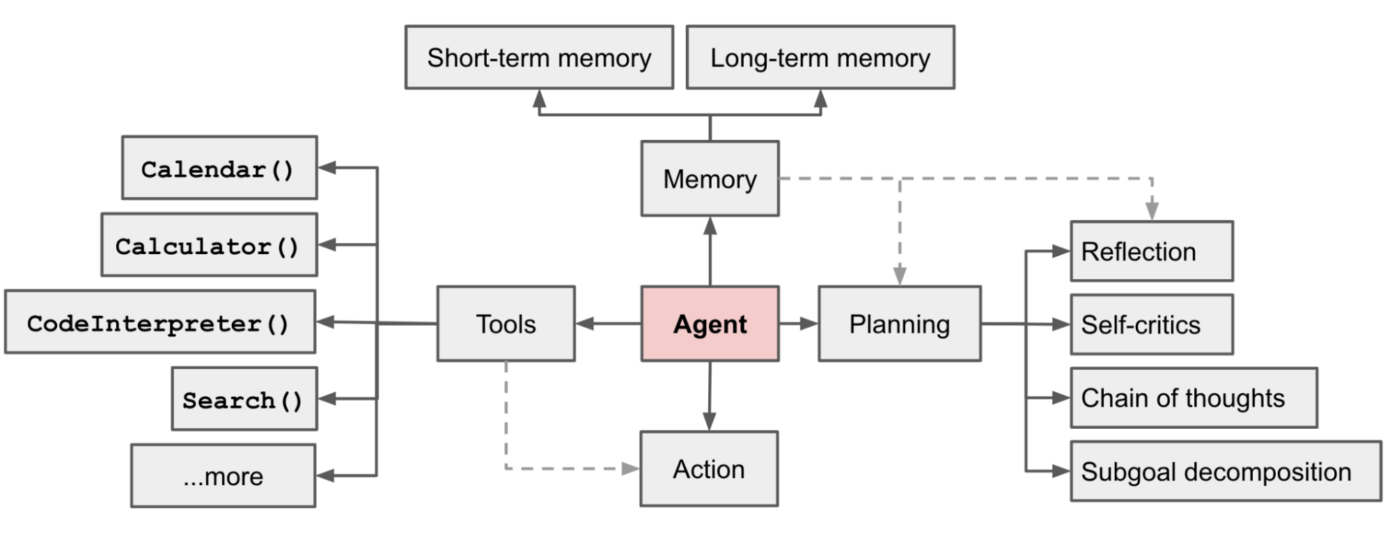
Agent

Slide 19
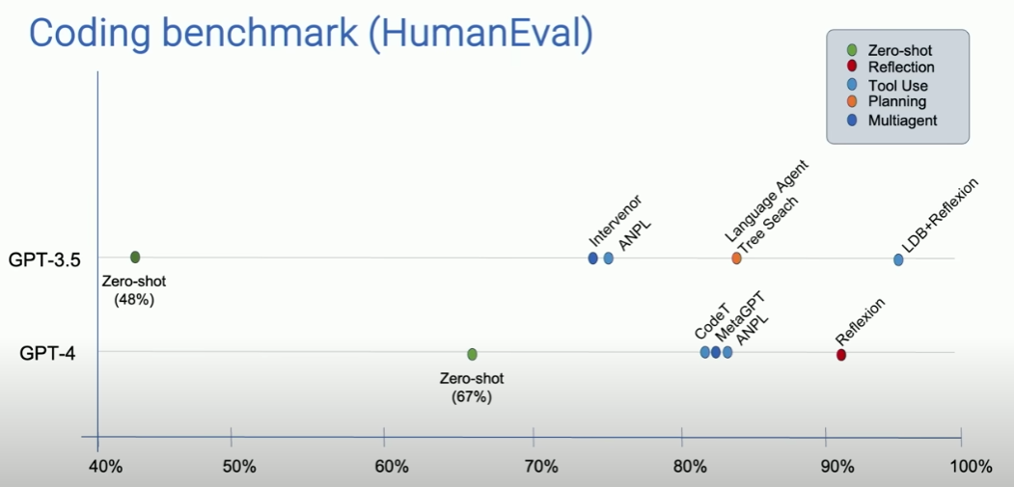

Agents

Slide 20

ReAct
Reasoning & Acting
Optimización de la toma de decisiones y acciones de agentes inteligentes en entornos complejos.
Divide consultas complejas en subtareas accionables.
Incorpora información de fuentes externas para realizar tareas, aumentando fiabilidad y precisión.
Minimiza errores y "alucinaciones" de los LLMs, facilitando la creación de aplicaciones más inteligentes y precisas.

Slide 21
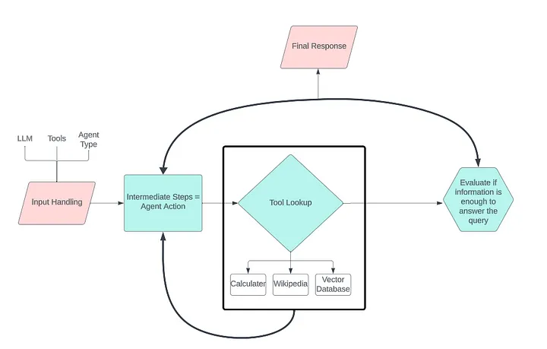
ReAct

Slide 22
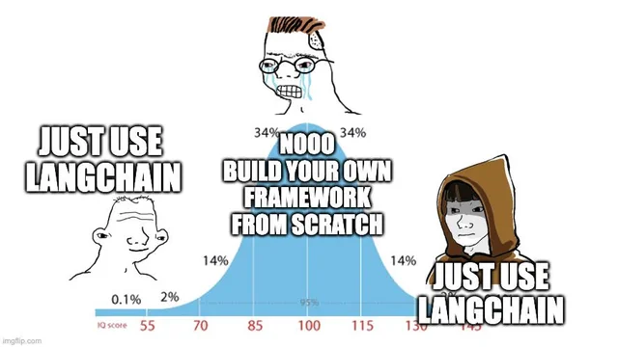
LangGraph
LangGraph es un framework de código abierto desarrollado por LangChain para construir aplicaciones de IA con agentes que interactúan de forma estructurada y controlada.

Slide 23
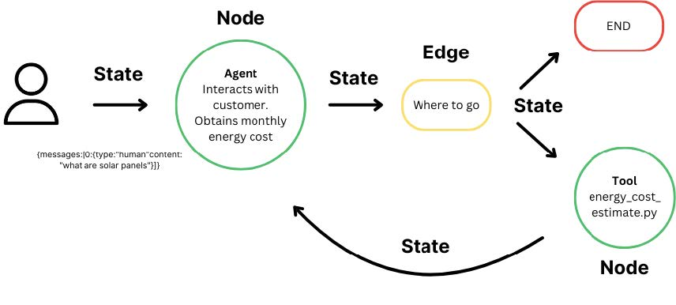
¿Cómo funciona?
Estructura de grafo: Cada nodo representa un agente o acción, y las conexiones definen el flujo de información.
Gestión de estado: Mantiene el contexto a lo largo de múltiples interacciones, permitiendo que los agentes recuerden y utilicen información previa.
Coordinación de agentes: Orquesta la ejecución de múltiples agentes, asegurando que trabajen juntos de manera eficiente.

Slide 24
Functions, Tools & Agents

Slide 25
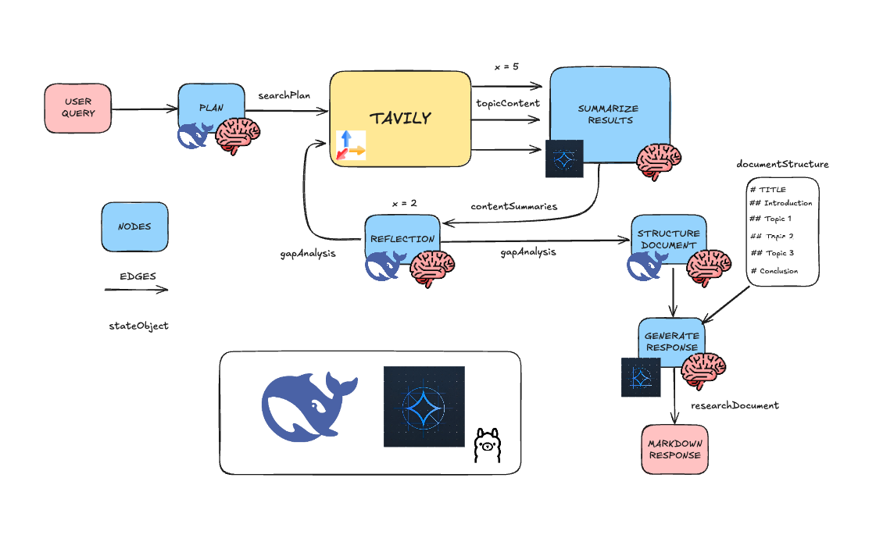
Deep JS Research
https://github.com/ericrisco/deep-js-research

Slide 26

Agentic RAG
Retrieval
Augmentation
Generation
Agents

Slide 27
Agentic RAG

Slide 28

SmolAgents
SmolAgents: Framework minimalista de Hugging Face para construir agentes de IA que ejecutan acciones en código.
CodeAgents: Tipo de agente que genera y ejecuta directamente código Python para realizar tareas.

Slide 29
¿Cómo funcionan?
El agente recibe una tarea en lenguaje natural.
El LLM genera un fragmento de código Python que representa la acción necesaria.
El código se ejecuta en un entorno seguro
El resultado se utiliza para decidir el siguiente paso o finalizar la tarea.

Slide 30
¿Cómo funcionan?
Eficiencia: Reducen el número de pasos y llamadas al modelo en ~30%.
Flexibilidad: Pueden integrarse con cualquier LLM (OpenAI, Anthropic, Hugging Face, etc.).
Simplicidad: Framework ligero (~1.000 líneas de código) con mínimas abstracciones.
Seguridad: Ejecutan código en entornos aislados para evitar riesgos.

Slide 31
SmolAgents

Slide 32
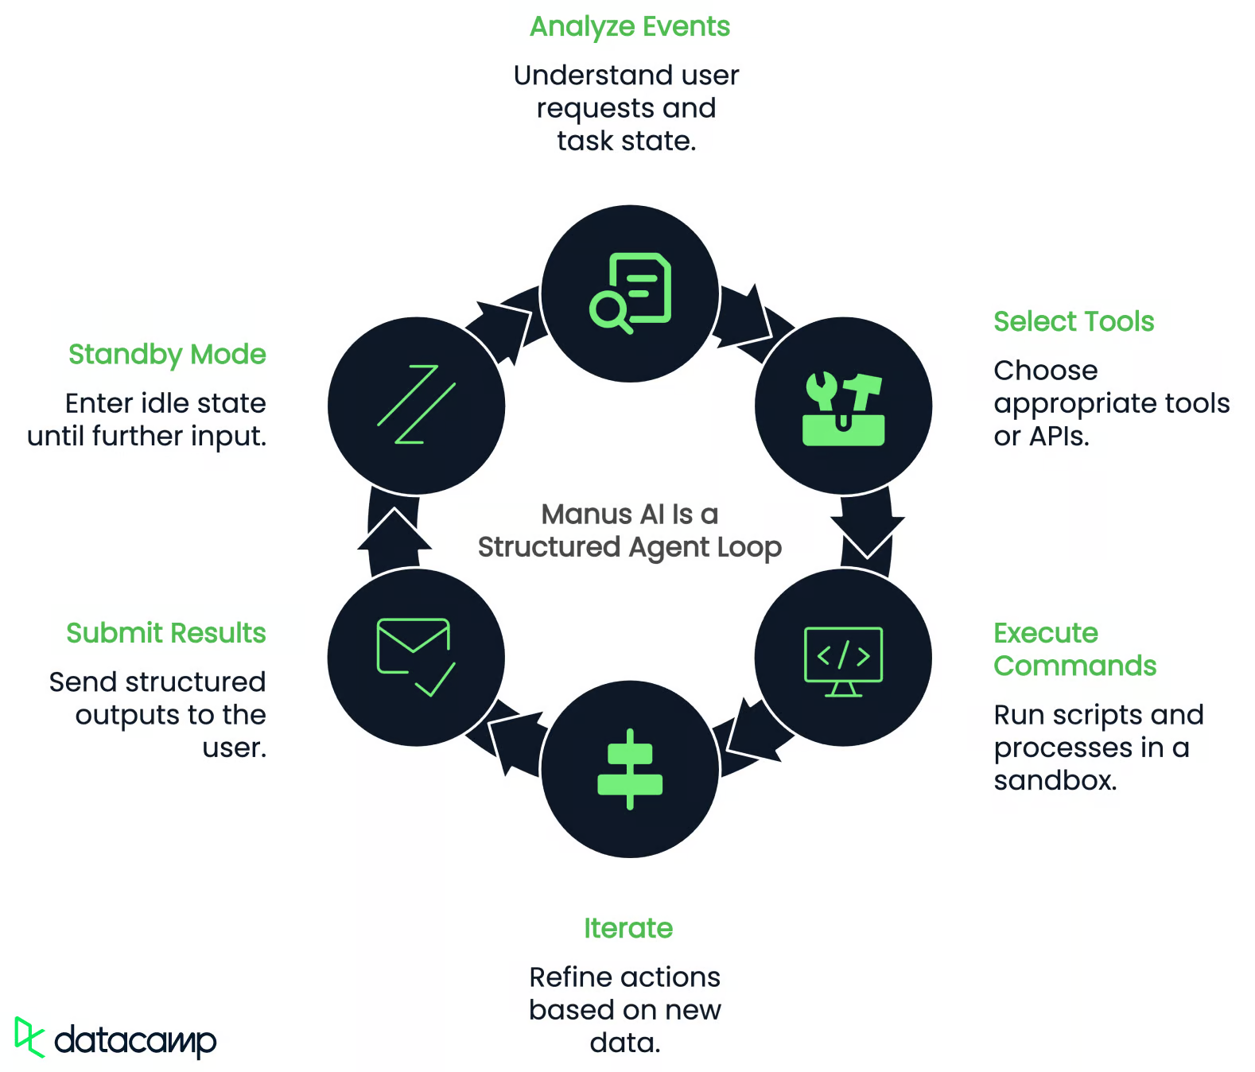
MANUS

Slide 33
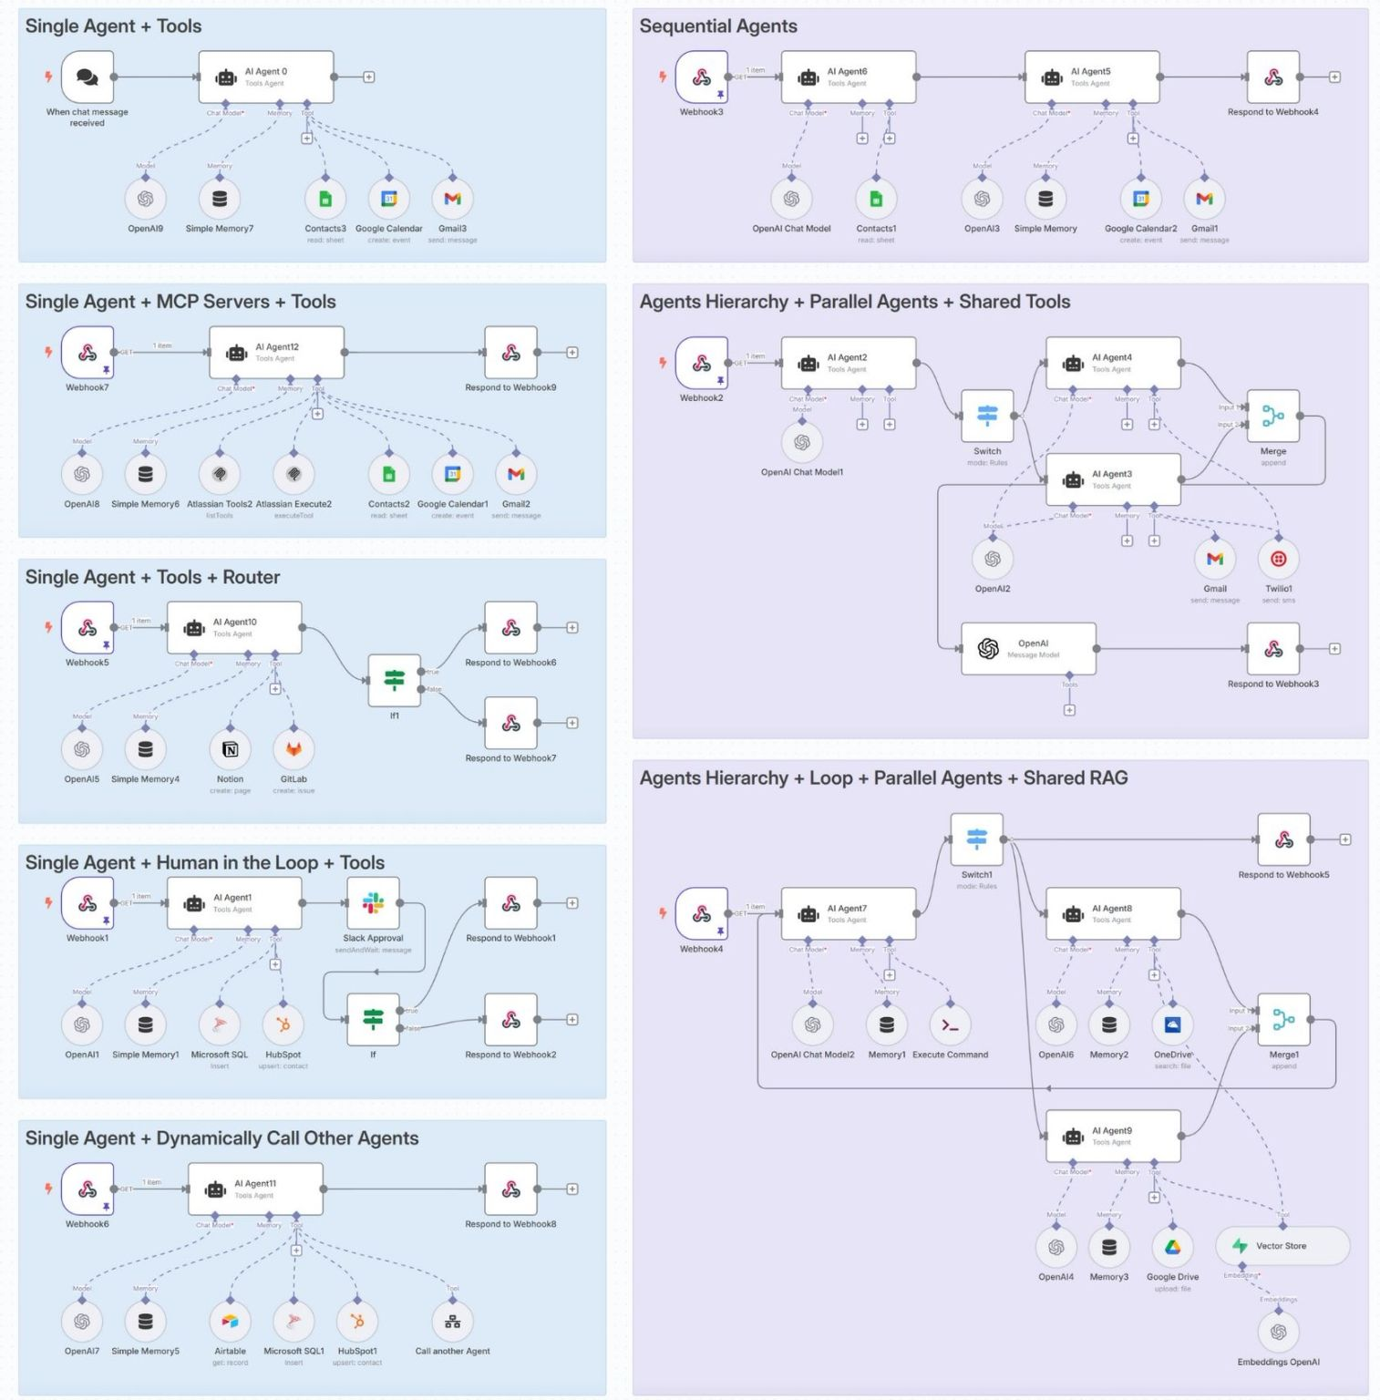
Agents Architecture

Slide 34
🌟 Awesome LLM Apps
https://github.com/Shubhamsaboo/awesome-llm-apps

